Slide 1
第7章 总线技术

Slide 2
本章学习内容
总线的组成与结构
总线的设计与实现
总线与计算机系统
常见的总线
Notes:
德国队分

Slide 3
7.1 总线概述
总线作为计算机传送信息的通道，是连接各个功能部件的纽带。
在现代计算机系统中，无论是在集成电路芯片内部还是在功能模块之间，无论是在主机和外设之间还是在主机与主机系统之间，都要通过各种总线实现互联。

Slide 4
7.1.1 采用总线实现互连的优势
总线由多条通信线路（或线缆）组成。
使用总线实现部件互连的优点：
1. 可减少各个部件之间的连线数量，降低成本。
2.便于系统构建、系统性能扩充和产品更新换代。

Slide 5
7.1.2 总线的分类
按总线所承担的任务
  内部总线
  外部总线
按总线所处的物理位置
  （芯）片内总线
  功能模块（板）内总线
  功能模块（板）间总线（即通常说的系统总线）
  外部总线

Slide 6
总线的分类（续）
按总线所传送的信息类型
  地址总线
  数据总线
  控制总线
按总线一次传送数据的位数
  串行总线
  并行总线
按总线操作的定时方式
  同步总线
  异步总线

Slide 7
7.1.3 总线标准
逻辑规范 (电平极性，传送方向等）
时序规范 （信号有效/无效时间，延迟配合等）
电器规范 （电平标准，负载能力）
机械规范 （插槽/头结构、形状、大小）
通信协议 （数据格式、速度等）

Slide 8
制定总线标准/规范的两种途径
⑴ 由具有权威性的标准化组织（如国际标准化组织ISO、电气电子工程师协会IEEEE、美国国家标准协会ANSI等）制定并推荐使用。
⑵ 由某个或某几个在业界具有影响力的设备制造商提出，然后又被业内其他厂家认可并广泛使用。即所谓事实标准。

Slide 9
7.1.4 总线的性能
总线的带宽 （MB/S）
总线宽度 （16/32/64）
总线的时钟频率 （定时基准、速度有关）
总线的负载能力 （连接模块最大数目）

Slide 10
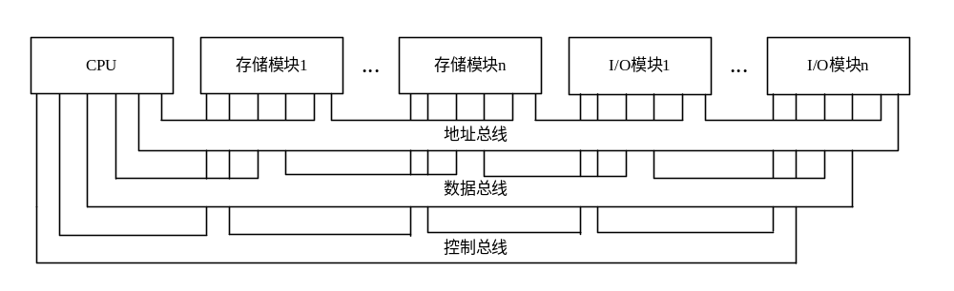
7.2 总线的组成与结构
7.2.1 总线的组成
总线构成的两部分：
（1）连接各个功能模块的信号线
（2）管理总线的总线控制器
总线互联机制
总线有：
  数据总线
  地址总线
  控制总线

Slide 11
典型的控制信号
  存储器写信号
  存储器读信号
  I/O写信号
  I/O读信号传输应答信号（ACK）
  总线请求信号
  总线授予信号
  中断请求信号
  中断应答信号
  时钟信号
  复位信号

Slide 12
总线控制器
总线控制器负责控制和分配总线的使用。
总线控制器的功能：
① 总线系统的资源分配与管理
负责向使用总线的功能模块分配中断向量号、DMA通道号及I/O端口地址。
② 提供总线定时信号脉冲
③ 负责总线使用权的仲裁
④ 负责实现不同总线协议的转换和不同总线之间传输数据的缓冲

Slide 13
总线上设备分类
  按逻辑功能划分
    总线主设备 （操作发起者,负责总线控制）
    总线从设备
  按在信息交换的地位划分
    总线源设备 （发送数据）
    总线目的设备 （接收数据）
    注：源设备不等于主设备。

Slide 14
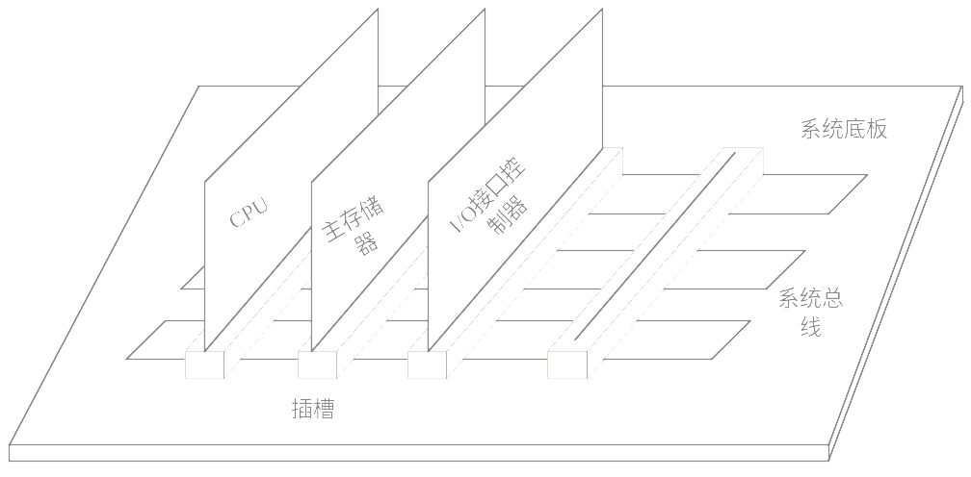
7.2.2 总线的结构
在物理上，总线实际上由一系列并行的电子导体构成。

Slide 15
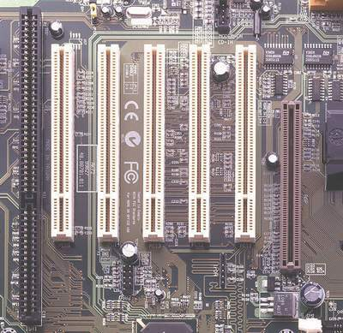
主板上的总线扩展槽
左侧最长的插槽为ISA插槽（黑色）
中间白色的为PCI插槽
右边棕色的插槽为AGP插槽

Slide 16
7.3.1 总线的设计要素
7.3 总线的设计与实现
1信号线类型 专用信号线 复用信号线 | 4总线宽度 地址线宽度 数据线宽度
2总线仲裁的方法 集中仲裁 分布仲裁 | 5数据传输类型 读 写 读—修改—写 写后读 块传输（连续数据传输）
3总线定时方法 同步 异步

Slide 17
1. 信号线类型
专用信号线方式
复用信号线方式

Slide 18
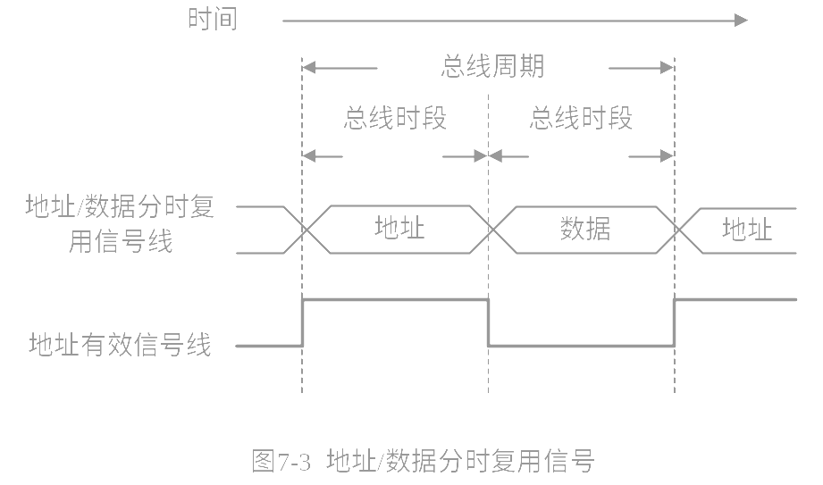
信号线的分时复用

Slide 19
2. 总线仲裁的方法
所谓总线仲裁，就是根据连接到总线上的各功能模块所承担任务的轻重缓急，预先或动态地赋予它们不同的使用总线的优先级，当有多个模块同时请求使用总线时，总线仲裁电路选出当前优先级最高的那个，赋予总线控制权。

Slide 20
总线仲裁方法通常可以分成
  集中仲裁和分布仲裁
  并行仲裁和串行仲裁
  从基于优先级的角度还可分成固定优先级和动态优先级。

Slide 21
集中仲裁和分布仲裁
集中仲裁就是在系统中设置一个仲裁电路来集中处理连接到总线上的各个设备所提出的使用总线的请求信号，集中对它们的优先级进行比较，由此确定总线的主控设备；
分布仲裁的系统中，不存在一个专门的仲裁电路来集中进行优先级的比较工作，每一个总线设备中都有较为复杂的总线访问请求控制逻辑，优先级比较电路也是分布在各个总线设备中，由各个已连接到总线上的并且目前有总线请求的设备共同来决定下面应该由哪个设备成为总线的主控设备。

Slide 22
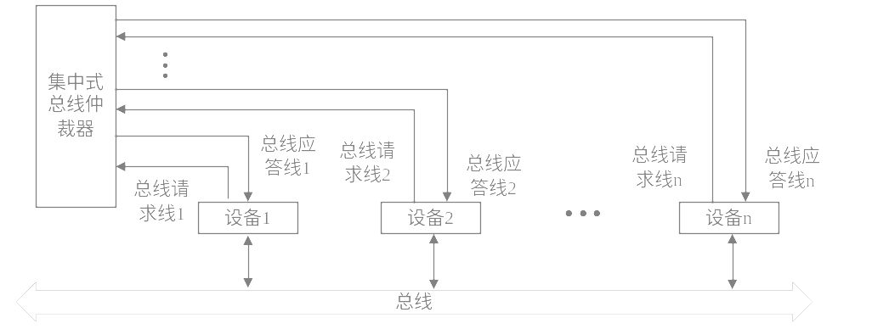
集中仲裁图例

Slide 23
并行仲裁和串行仲裁
并行仲裁就是连接到总线上的每个设备与总线仲裁电路之间都有独立的总线请求线和总线允许信号线
串行仲裁是指连接到总线上的设备共用一条总线请求信号线或（和）一条总线允许信号线

Slide 24
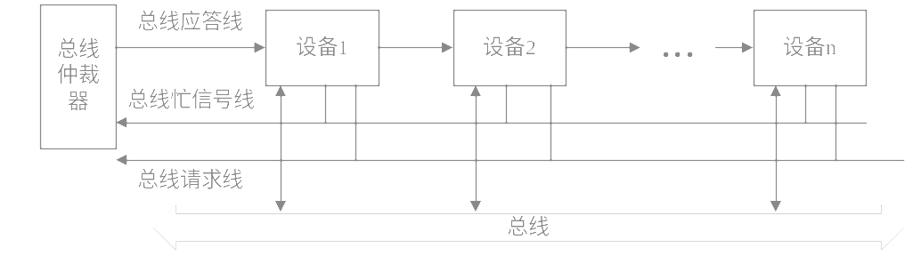
串行仲裁

Slide 25
集中裁决：链式查询方式
BS -总线忙
BR-总线请求
BG-总线同意
总
线
控
制
部
件
数据线
地址线
BS
BR
I/O接口0
I/O接口1
I/O接口1
…
I/O接口n
BG
…

Slide 26
集中裁决：计数器定时查询方式
BS -总线忙
BR-总线请求
总
线
控
制
部
件
数据线
地址线
设备地址
设备地址
BS
1
0
BR
计数器
I/O接口0
I/O接口1
I/O接口1
…
I/O接口n

Slide 27
集中裁决：独立请求方式
BG-总线同意
BR-总线请求
总
线
控
制
部
件
数据线
地址线
BG_{n}
BR_{n}
BG₁
BR₁
BG₀
BR₀
I/O接口0
I/O接口1
…
I/O接口n
排队器
排队器

Slide 28
分布式裁决
中央
处理器
设备接口
0
设备接口
1
设备接口
N
3
1
2

Slide 29
固定优先级和动态优先级
固定优先级是指总线上的各个设备的优先级一经指定后就不再改变
动态优先级方案则允许设备使用总线的优先级是随时间变化的
(有各种轮换策略）

Slide 30
3. 总线定时方法
总线定时方式是指为了协调总线上发生的事件所采用的方法。
总线上发生的事件是指那些为了使用总线传输信息，总线所作的各种必要的动作

Slide 31
同步定时
在同步总线中，总线上所有事件的发生，都要由一个时钟脉冲序列来定时。在这种定时方式下，总线应包含一条时钟信号线 ，所有的总线事件都应在一个时钟周期的开始时（即高电平有效时）启动动作。

Slide 32
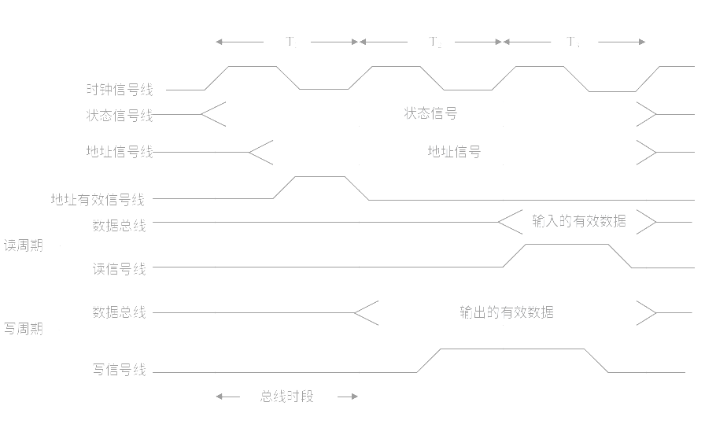
同步定时

Slide 33
异步定时
异步定时：总线上一个事件的动作发生与否，依赖于前一个事件动作的执行情况。
(没有T1、T2、T3等）

Slide 34
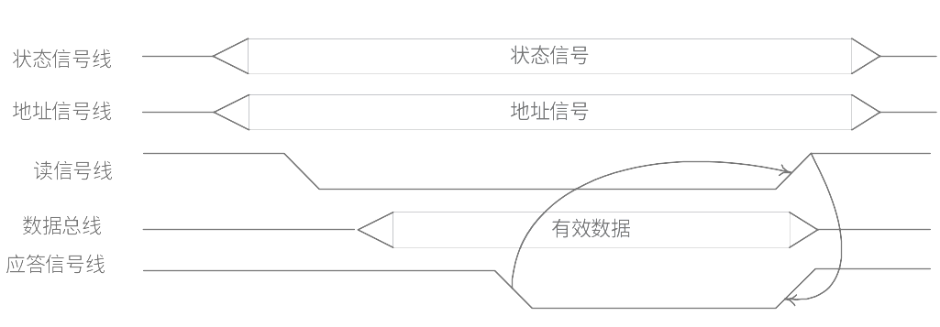
异步方式下的读总线周期

Slide 35
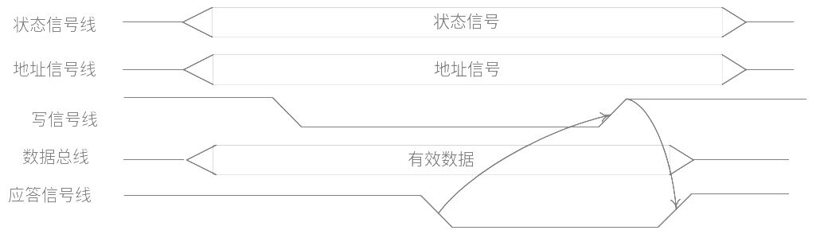
异步方式下的写总线周期

Slide 36
4. 总线宽度
总线宽度：笼统地说，一个总线所设置的通信线路（或线缆）的数目称为该总线的宽度。具体来说，在一个总线内设置的用于传送数据的信号线的数目，称为数据总线宽度。有8位、16位、32位及64位等之分
数据总线宽度往往在很大程度上决定了一个计算机总线的性能
地址总线的宽度则决定着系统的寻址能力

Slide 37
5. 数据传输类型
总线上的一次数据传输包括两个阶段：
  地址、命令阶段
  数据传输阶段。
  数据传输类型是指读/写操作在各种类型总线上的各种实现方法。

Slide 38
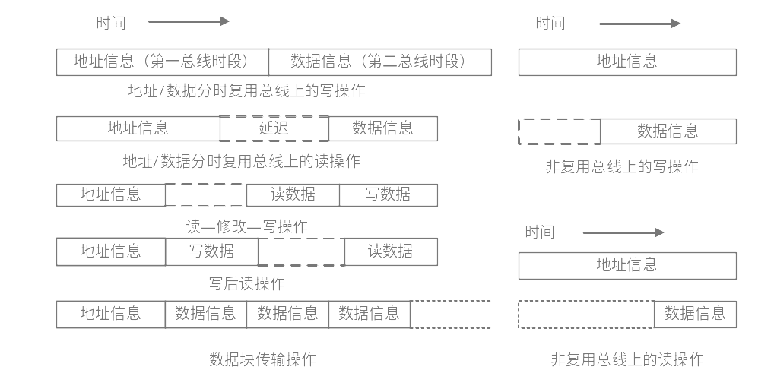
数据传输类型（续）
注：数据块传送=猝发（突发）传送（burst mode) P323 提高数据传输效率

Slide 39
例：某同步总线的时钟频率为100MHz，宽度为32位，地址/数据线复用，每传输一个地址或数据占用一个时钟周期。
(1)该总线的带宽是多少？
(2) 按正常传输方式进行“主存写”总线事务，传输128位数据需要的时间至少是多少？
(3) 若该总线支持猝发传输模式，则一次“主存写”总线事务，传输128位数据所需要的时间至少是多少？

Slide 40
解：
(1) ∵总线带宽＝总线工作频率×(总线宽度/8)
∴总线带宽＝100MHz×(32/8)＝400MB/s
(2)按正常传输方式，每传输32位数据需要发送一次地址，128位数据需要传输4次地址，4次数据，共8次。
所需要的时间：8×1/100MHz＝80ns
(3)按猝发传输模式，一次“主存写”只需要传输1次地址，4次数据，共5次。
所需要的时间：5×1/100MHz＝50ns

Slide 41
7.3.2 总线的实现
总线是实现源部件传送信息到一个或多个部件的一组传输线。
为了能使多个设备共享总线，必须要实现多个设备上的元件的输出，都可以作为总线上的另一元件的输入。
为避免产生多个部件同时发送信息的情形，要求在任何时刻最多有一个输出被选中。
目前广泛采用的两种解决方案：集电极开路与非门（OC门）电路和三态门电路。

Slide 42
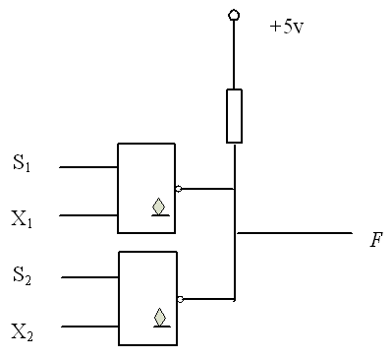
1. 采用集电极开路与非门电路实现总线
将多个集电极开路与非门（OC门）的输出端连接在一起，并在集成电路外面接一个公用负载电阻，构成与或非门。

Slide 43
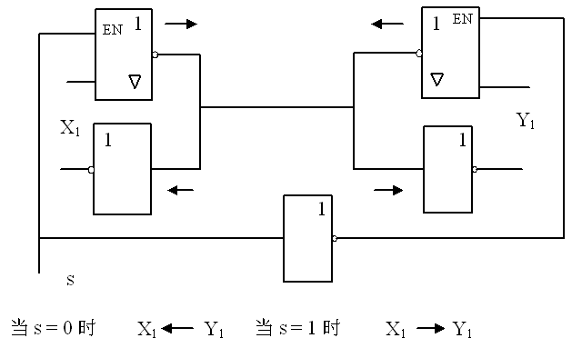
2. 采用三态门电路实现总线
通过电路的三态控制信号控制门电路的输出是否呈现高阻抗状态。

Slide 44
7.4 总线与计算机系统（略讲）
单总线结构的计算机系统 (图1-7)
双总线结构的计算机系统(图1-8,1-9)
(+内存总线）
多总线结构的计算机系统(图1-10)
(+I/O总线）
多层次总线结构(图7-12,7-13)
(局部总线、系统总线、扩展总线等）

Slide 45
1 单总线结构的计算机系统
所有连接到系统总线上的功能部件既可以共享同一地址空间也可以分享不同的地址空间
早期采用单总线结构的小型计算机系统大多采用异步定时方式
单总线往往成为计算机系统性能的瓶颈

Slide 46
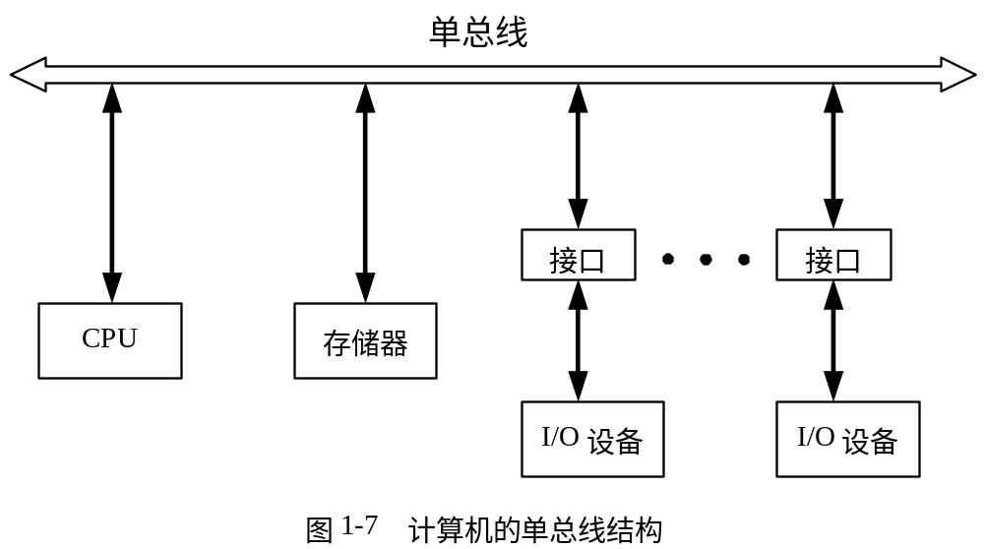

Slide 47
2 双总线结构的计算机系统
在双总线结构的计算机系统中，通过设置内存总线，使CPU和主存储器之间的信息流与外设和主存储器之间的信息流分开，大大减轻了系统总线的负担，实现了CPU与外设的并行操作，有效地提升了计算机系统的性能，但又保持了单总线结构所具有的简洁、易扩充的优点。其代价是必须解决内存总线与系统总线对主存储器的访问冲突问题

Slide 48
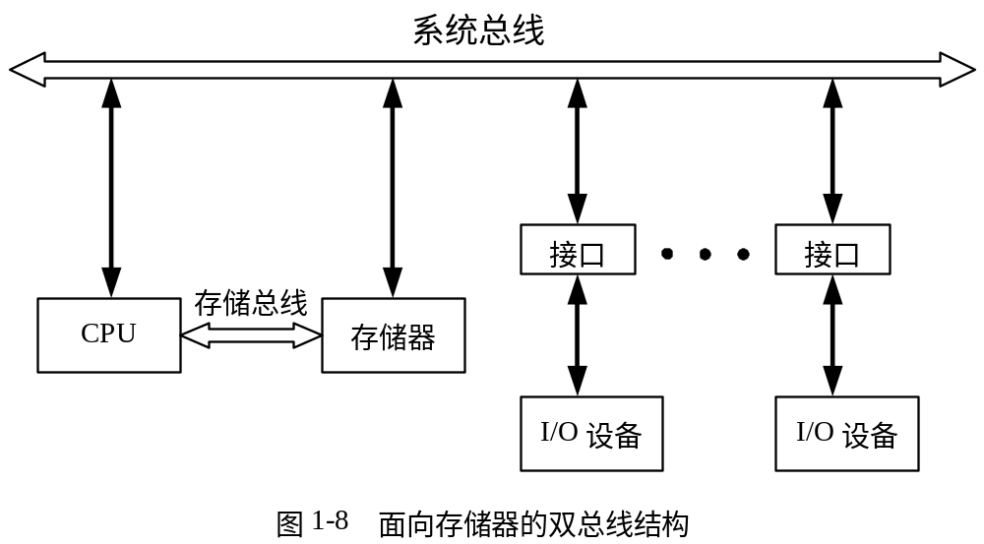

Slide 49
3 多总线结构的计算机系统
多总线结构计算机系统是在双总线结构基础上增加I/O总线实现的一种计算机系统结构。增加I/O总线的目的是进一步提高计算机系统的工作效率。这种总线结构是在计算机系统的各部件之间采用多条各自独立的总线来构成分层次的信息通路

Slide 50
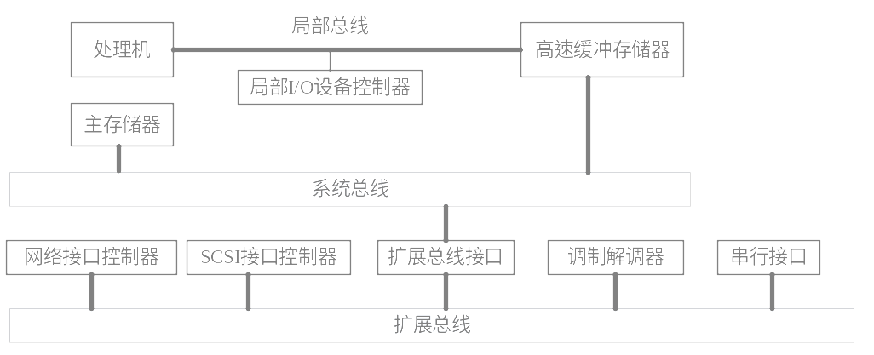
4 多层次总线结构
现代大多数计算机系统采用了分层划分的层次型多总线结构
传统层次
图7-12

Slide 51
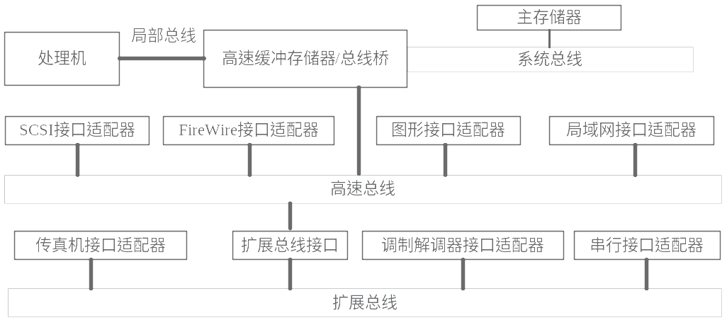
多层次总线结构（续）
高性能层次
图7-13

Slide 52
7.5 常用总线举例
7.5.1 内部总线（系统总线）
  工业标准总线（ISA总线）（8/16）
  扩充的工业标准总线（EISA总线） （32）
  PCI局部总线 （32/64，即插即用）
  PCI Express总线 （串行传输方式，高速）

Slide 53
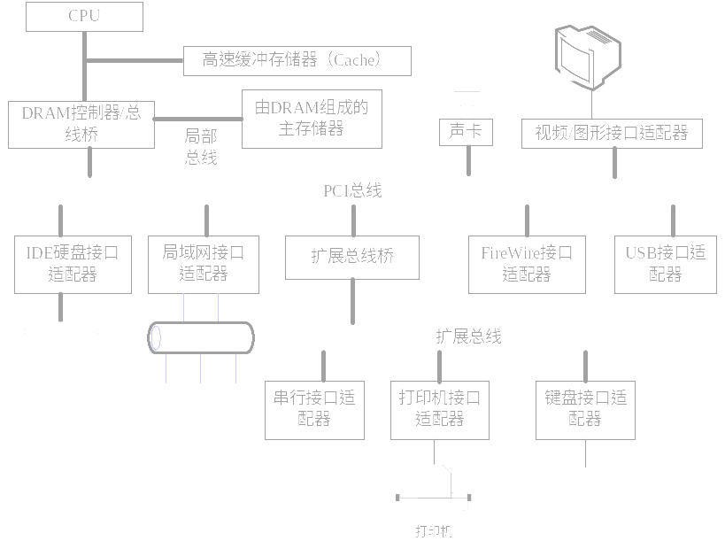
PCI局部总线
图7-15

Slide 54
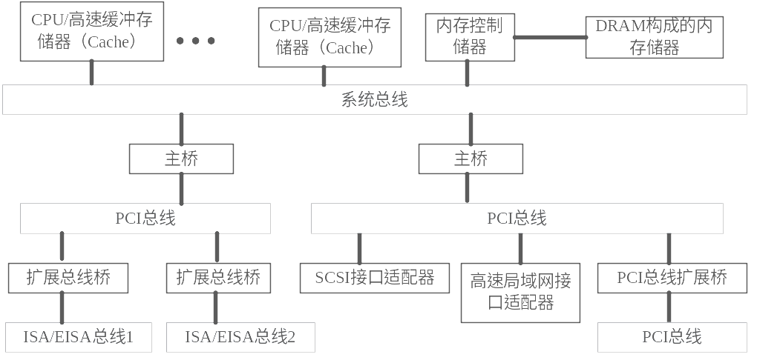
PCI局部总线（续）
图7-16 多处理器系统

Slide 55
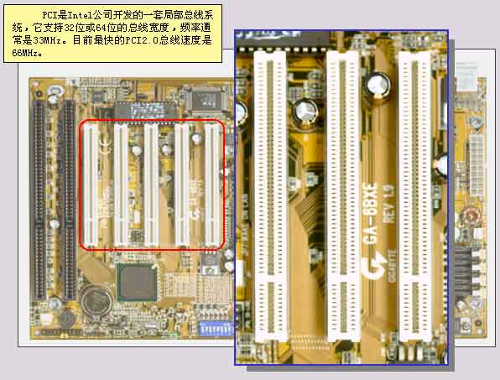
PCI总线

Slide 56
7.5.2 设备总线
设备（外部）总线
  USB接口(通用串行总线 )
  小型计算机系统接口（SCSI接口 ）
  ATA接口

Slide 57
USB接口
USB是通用串行总线 （Universal Serial Bus，USB）的简称，是由Intel、Compaq、Digital、IBM、Microsoft、NEC、Northern Telecom等多家世界著名的计算机和通信公司联合开发的一种新型串行接口总线标准。

Slide 58
USB接口（续）
1996年1月颁布了USB 1.0版本规范。1998年9月又颁布了USB 1.1版本规范，USB 1.1规范规定数据传输速率最高可以达到12Mb/s。2000年4月，颁布了与USB 1.1版本兼容的USB 2.0版本规范，数据传输速率最高可达480Mb/s。

Slide 59
USB接口（续）
USB总线规范是一种新型串行接口总线标准，它基于通用连接技术，实现对外设简单且快速地连接，达到方便用户、降低成本、扩展PC所连接外设种类的目的。
USB接口的主要特点是：即插即用，可带电插拔（热插拔）。

Slide 60
USB总线的主要特点
USB总线是影响力最为广泛的总线之一。
USB总线的主要特点：即插即用，带电插拔，可向设备供电，系统扩展方便，成本低。
USB连接器（接口）将各种外设I/O接口合而为一，用户只需简单地将外设插入到USB接口上，计算机就能自动识别和配置这个USB设备。

Slide 61
USB接口（续）
USB总线由USB主控制器/根集线器和USB设备组成。
  USB主控制器负责控制USB总线上的数据传输，实现串行/并行数据转换。
  根集线器一般集成在主机系统中，可以提供一个或多个USB接入端口。根集线器负责检测USB外设的连接和断开，执行主控制器发出的请求并在设备和主控制器之间传递数据。USB主控制器和根集线器合称为USB主机（HOST）。

Slide 62
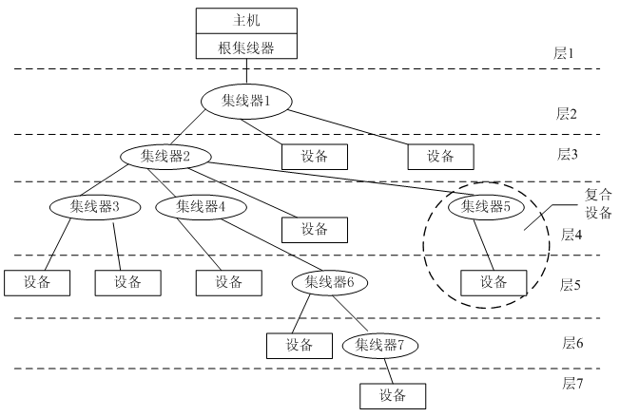
USB总线拓扑结构
图7-30

Slide 63
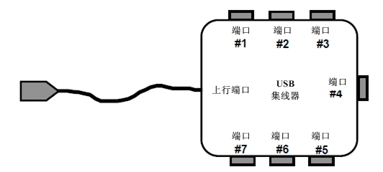
例：一个典型的USB集线器，图中包含一个上行端口和7个下行端口，端口#1～端口#7。
图7-31

Slide 64
小型计算机系统接口-SCSI接口
小型计算机系统接口（Small Computer System Interface， SCSI）是用于小型、微型计算机和外围设备连接的一种接口标准，它可以支持包括磁盘驱动器、磁带机、光盘驱动器以及扫描仪在内的多种外部设备。虽然称它为接口，但SCSI接口实际上是一种外部并行总线。依据标准的不同，SCSI接口可以有8、16或32位数据线。每个SCSI设备有两个连接SCSI线缆的接口：一个用于输入，另一个用于输出。SCSI设备通过SCSI标准连接线串接在一起，形成一个SCSI设备链，这个SCSI设备链的一端连接到计算机系统的主机上，另一端接SCSI终接器

Slide 65
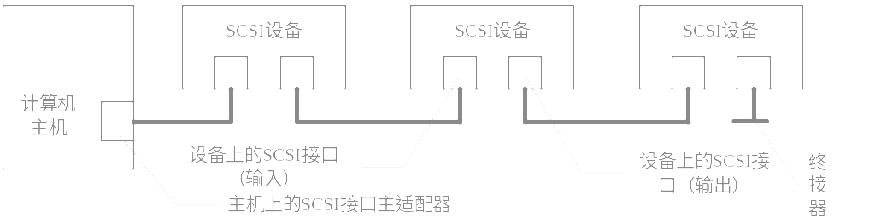
小型计算机系统接口-SCSI接口（续）
图7-34

Slide 66
ATA接口
ATA接口（AT Attachment）是微型计算机主板与硬盘等外部存储器之间的一种接口或总线
目前一个并行ATA接口可以连接两台IDE（EIDE）或ATAPI设备，一个称为主设备，另一个称为从设备。主、从设备要通过设备上的“跳线”的不同来标识，或者根据设备在总线上所处的位置不同来区分
到目前为止，ATA接口有四种数据传送方式，即程序控制I/O（简称PIO）方式、单字DMA方式、多字DMA方式和超级DMA （Ultra DMA）方式。在程序控制I/O方式下，ATA接口的设备与主存的数据交换是需要通过CPU执行I/O指令来实现的，即要求CPU直接控制输入输出。在采用其他三种DMA方式传输数据时，无需CPU直接控制，设备与主存之间的数据传输是在DMA控制器的控制下完成的，这样就大大减轻了CPU的负担

Slide 67
 本章小结
总线是构成计算机系统的互联机构，是多个系统功能部件之间进行数据传送的公共通道。
总线有物理特性、功能特性、电气特性、机械特性，因此必须标准化。
微型计算机系统的标准总线从ISA总线（16位，带宽8MB/s）发展到EISA总线（32位，带宽33.3MB/s）和VESA总线（32位，带宽132MB/s），又进一步发展到PCI总线（64位，带宽264MB/s）。衡量总线性能的重要指标是总线带宽，它定义为总线本身所能达到的最高传输速率。

Slide 68
总线仲裁是总线系统的核心问题之一。为解决多个主设备同时竞争总线控制权的问题，必须具有总线仲裁部件。它通过采用优先级策略或公平策略，选择其中一个主设备作为总线的下一次主方，接管总线控制权。
各种外围设备必须通过“接口”与总线相连。接口是指通过总线进行连接的逻辑部件。接口部件在联结的两个功能部件间起着缓冲器和转换器的作用。

